Slide 1
松鼠备份
Squirrel Backup 0.2.0
软件开发综合实验 · 第3组
杨梦宇 2023150901002 组长
郭畅 2023040904017
李想 2023150901012
Notes:
杨梦宇，约10秒。
我们第3组的项目是松鼠备份，用于本机目录的备份、验证和恢复。当前版本为0.2.0，使用C++核心与macOS原生界面。
备查说明（不朗读）：10秒。杨梦宇：我们第3组的项目是松鼠备份，目标是把本机目录保存成可验证、可安全恢复的归档。当前演示版本为0.2.0，使用C++核心与macOS原生界面。

Slide 2
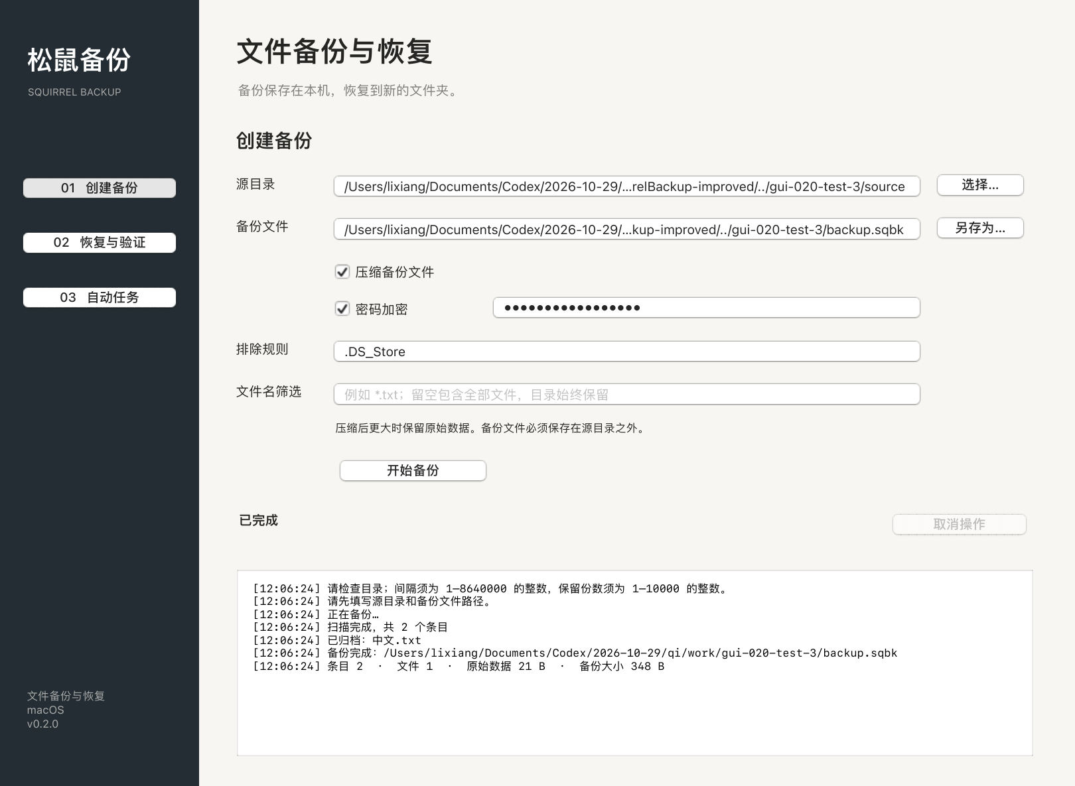
本地目录备份与恢复
目录 → 归档 → 新目录
保留软硬链接、FIFO
以及基础文件元数据
路径、类型、名称、时间、
大小、UID组合筛选
定时快照与目录变化检测
按任务保留最近N份
02
Notes:
杨梦宇，约20秒。
基本流程是把目录保存成单个归档，再恢复到新目录。程序保留软硬链接、FIFO和基础元数据，支持六类组合筛选、压缩及密码保护。自动任务能定时创建完整快照，也能在目录变化稳定后备份。已有目标不会被覆盖。
备查说明（不朗读）：20秒。杨梦宇：从一个目录生成单个备份文件，再恢复到新目录。可选六类筛选、压缩和密码保护。自动任务定时创建完整快照，也能轮询目录变化。已有备份与恢复目录不会被覆盖。截图来源：docs/screenshots/01-backup-completed.png，后台调用真实AppKit操作处理流程，未操作系统文件选择器。

Slide 3
共享核心与模块职责
FileScanner
扫描与筛选
Cocoa GUI
CLI
BackupService
backup / inspect / restore
ArchiveWriter
ArchiveReader
Scheduler
定时 / 轮询
HuffmanCodec
分块压缩
Operation：协作取消与阶段进度
CryptoEnvelope
摘要 / 认证加密
C++17 · macOS 13.0 arm64 · Apple Clang 14.0.3
Git：main分支与真实提交历史 · cpplint：Google C++规范
03
Notes:
杨梦宇，约25秒。
界面、命令行和调度器共用BackupService，扫描、归档、压缩和密码封装分开实现。开发环境是macOS、C++17和Apple Clang。Git保留真实版本历史，cpplint检查Google C++规范；修改后重新构建和测试。
备查说明（不朗读）：25秒。杨梦宇：GUI和CLI都调用BackupService，调度器也复用它。扫描、归档格式、压缩、密码封装分开承担职责。Operation传入停止标志和进度回调，工作线程不直接修改AppKit控件。对应源码：include/squirrel/backup.h、src/service.cpp、src/scheduler.cpp、src/gui.mm；完整UML见docs/uml/SquirrelBackup.mdj。

Slide 4
归档格式与算法选择
部分 | 实现 | 依赖
文件树归档 | 自定义SQBK / SQTREE 明确长度、类型与结束标志 | 项目实现
Huffman压缩 | 1 MiB分块；收益不足回退原始块 | 项目实现
密码封装 | PBKDF2 + AES-256-CBC HMAC-SHA256认证 | CommonCrypto Security
先压缩，再加密；恢复时先认证，再解密
04
Notes:
郭畅，约20秒。
归档采用自定义格式，逐项记录目录树。Huffman按一兆字节分块，压缩没有收益时保存原始块。加密部分调用系统密码库，项目负责封装、参数和边界检查。处理顺序是先压缩再加密，恢复时先认证再解密。
备查说明（不朗读）：20秒。郭畅：SQBK是外层封装，SQTREE描述目录树。Huffman按1MiB分块处理，压缩没有收益就保存原始块，单符号和空块单独处理。密码保护使用系统库完成PBKDF2、AES和HMAC，项目实现封装与边界检查，不把系统密码算法说成自研。源码：src/archive.cpp、src/huffman.cpp、src/crypto.cpp；依赖声明：THIRD_PARTY.md。

Slide 5
安全恢复与停止操作
恢复路径
认证与校验
私有目录解包
恢复元数据
不覆盖发布
失败或取消：清理暂存，保留原备份
停止检查进入扫描、分块读写、元数据与发布前阶段。
备份发布前重新扫描，发现源目录变化则拒绝发布。
能力边界：不提供多文件事务快照或断电持久性保证
05
Notes:
郭畅，约25秒。
恢复先验证备份，再写私有暂存目录，最后恢复元数据并发布新目录。错误密码、非法路径或取消都不能发布未完成结果。新版增加了分阶段取消和发布前源目录复查，能拒绝已检测到的变化，但它不能替代文件系统原子快照。
备查说明（不朗读）：25秒。郭畅：恢复先完成验证，再写私有暂存目录，恢复元数据后以不覆盖方式发布。错误密码、畸形路径和取消都应清理暂存，不留下貌似完成的目录。0.2.0增加阶段取消和发布前源目录复查；读取后的变化仍可能发生，所以它不等于文件系统原子快照。源码：src/service.cpp、src/archive.cpp、src/scanner.cpp；回归：tests/core_test.cpp。

Slide 6
当前版本测试结果
97 / 97
测试层次 | 通过
单元测试 | 52
CLI集成 | 21
异常归档与并发 | 18
工作流回归 | 6
命名自动测试通过
ASan / UBSan复测通过
旧版与新版双向恢复：4种组合
另有53项GUI内部断言；系统文件选择器仍待人工验收。
20小时持续测试正在运行，未记为通过。
06
Notes:
李想，约25秒。
当前97项命名自动测试通过，包含单元、命令行、异常输入和工作流回归；内存检查复测也通过。53项界面内部断言单独统计。新旧版本明文和加密的双向恢复已通过。20小时持续测试仍在运行，系统文件选择器还需人工验收。
备查说明（不朗读）：25秒。李想：97是命名自动测试用例数量，四层相加为97，Sanitizer重复执行不额外计数。GUI53项是内部断言，单独报告。新旧版本明文与加密的双向恢复共4种组合通过。20小时定时和watch联合测试尚在运行，最终数值以报告刷新为准；系统选择器仍需人工检查。来源：test-results/summary.json、gui-selftest.json、compatibility-020.json、sanitize-020.log。

Slide 7
三人职责与复核安排
成员 | 主责模块 | 配套工作
杨梦宇 | 扫描、筛选、安全恢复、CLI | 需求与用例、文件测试
郭畅 | 归档、Huffman、密码封装 | 设计与类图、算法测试
李想 | GUI、自动任务、构建发布 | 测试汇总、动态建模
实现与自动测试已完成；本机验收和材料封版待完成
交叉复核：杨梦宇 → 郭畅 → 李想 → 杨梦宇
07
Notes:
李想，约20秒。
三人主责分别是文件恢复、格式算法、界面任务，都配套测试、文档和演示，并轮流交叉复核。各模块实现与自动测试已经完成，本机人工验收和材料封版仍待完成；个人贡献按实际记录确认。
备查说明（不朗读）：20秒。李想：按文件与恢复、格式与算法、界面与任务分配，每人30个相对工作量点，均承担代码、测试、文档与演示。这里是接手与复核安排，不把自动生成或自动执行内容写成个人已完成工作。实际贡献以三人确认和后续提交记录为准。来源：docs/07_三人分工与协作方案.md。

Slide 8
项目进展与后续安排
10/29：0.1.0基线 → 0.1.1恢复修复 → 0.2.0取消与进度
97项回归通过；报告、UML、视频和离线候选包已形成
后续答辩准备计划
10/29
11/1
11/6
11/10
11/15
11/18
接手与复现
界面与边界验收
文档与模型复核
演示与答辩排练
最终检查与提交准备
2026年11月18日上午答辩；当日23:59前提交成电慕课
08
Notes:
李想，约15秒。
10月29日完成恢复权限修复，以及取消、进度和回归测试。报告、模型和候选包已齐，接下来完成本机验收与封版，再按甘特图准备答辩。
备查说明（不朗读）：15秒。李想：10月29日的Git记录显示，0.1.1修复恢复权限与变化检测，0.2.0加入取消和进度，并完成回归及离线候选验证。下方甘特图保留小组答辩准备计划；未来日期不作完成证据，也不要求程序等到计划末日才能交付。当前所有软件验收按成员要求在李想的Mac完成，桌面操作等成员通知。来源：git log中的dbde327、b2b5bb9及49300b7；课程第9讲38至40页；docs/planning/后续计划.csv。

Slide 9
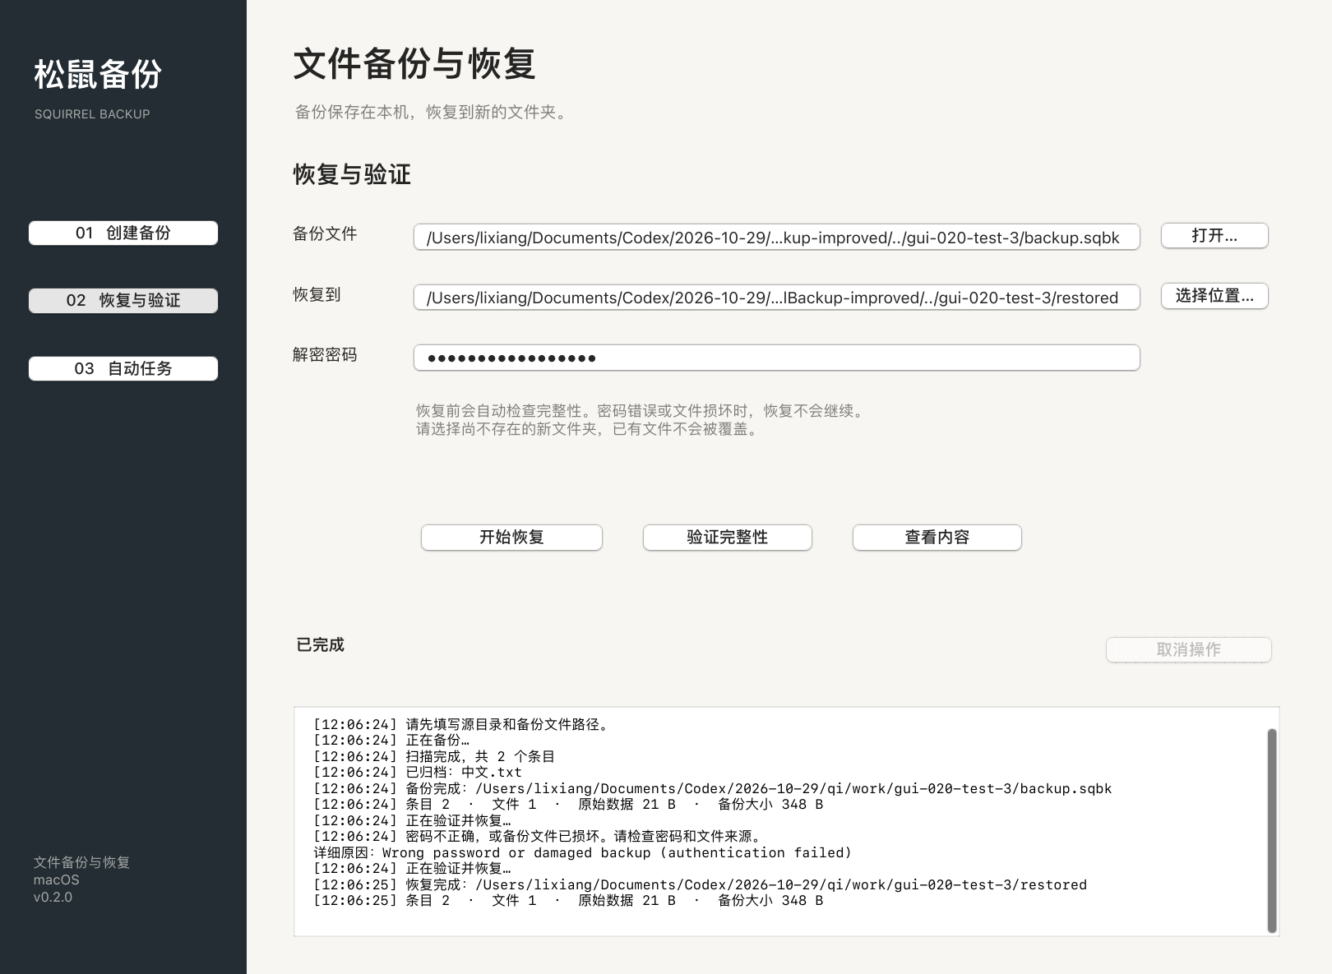
现场演示：验证后恢复到新目录
1 创建加密备份
2 验证并恢复
3 检查错误密码
4 展示任务保留与停止
本地完整备份
暂不支持网络、增量与后台常驻
09
Notes:
杨梦宇，约20秒。
现场使用独立演示数据，依次展示加密备份、验证恢复、错误密码、任务保留与停止，并核对恢复结果。软件目前只提供本地完整备份，不支持网络、增量和后台常驻。下面进入实际操作。
备查说明（不朗读）：20秒。杨梦宇：现场从准备好的独立数据目录开始，展示备份、验证、恢复和原文件哈希比对，再展示错误密码与任务保留、停止。不会使用个人真实文件。PPT讲解控制3分钟，现场操作7分钟，提交视频不超过2分钟。程序尚不支持网络、增量、系统守护与重启续跑。截图来源：docs/screenshots/03-restored.png，真实应用离屏状态。

